Slide 1
Modernizuota TPDRIS ir TPDR

Slide 2
Turinys
TPS Vartai:
Naudotojo identifikavimas
Naudotojo profilis
TPDRIS:
TPD rengimo/keitimo procesai inicijavimas
TPD koregavimas
TPD rengimo/keitimo/koregavimo proceso vykdymas
Darbas su proceso dokumentu (nepateiktu)
Darbas su proceso dokumentu (pateiktu)
TPDRIS proceso automatinis registravimas
TPDR:
TPD registravimo el. paslauga
Naujų ir keičiančių TPD registravimas per TPDR naudotojų sąsają
Registruotų TPD tvarkymas (versijavimas)
Klausimų aptarimas

Slide 3
TPS Vartai

Slide 4
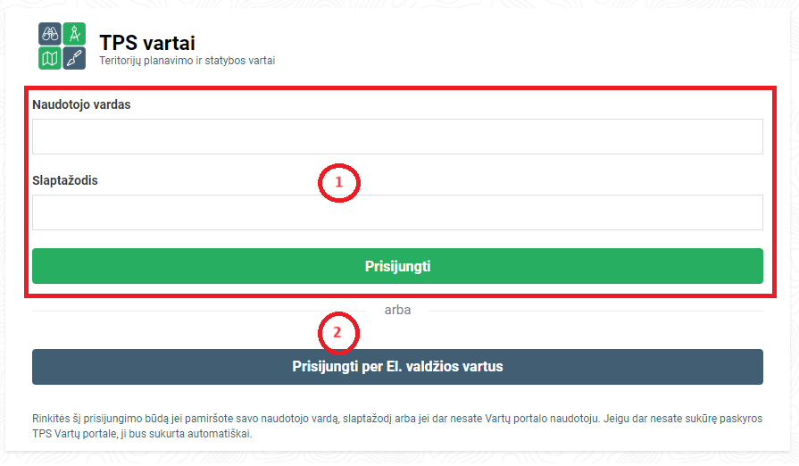
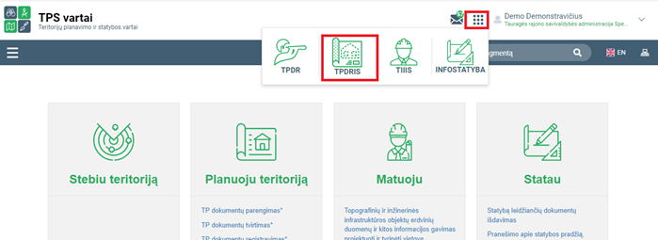
TPS vidinis portalas: naudotojo identifikavimas
TPDRIS ir TPDR naudotojai sistemoje gali būti sukuriami šiomis priemonėmis:
Importuoti anksčiau buvę TPDRIS, TPDR naudotojai (naudotojams suteikiant naujus TPS Vartų prisijungimo vardus);
Sukuriami TPS Vartų administratoriaus;
Automatiškai, kai naudotojas pirmą kartą prisijungia per el. valdžios vartus.
Norint prisijungti prie TPS Vartų (arba susijusios sistemos), spaudžiamas mygtukas „Prisijungti“.
Naudotojas prisijungti į vidinį TPS Vartų portalą gali šiais būdais:
Įvedant prisijungimo vardą ir slaptažodį (kai slaptažodis jau nustatytas);
Naudojantis el. valdžios vartais (epaslaugos.lt).
Identifikuotas naudotojas gali pereiti į susijusią TPS Vartų informacinę sistemą paspaudęs ant portalo antraštėje atsiradusios susijusių sistemų ikonos ir pasirenkant reikiamą sistemą.

Slide 5
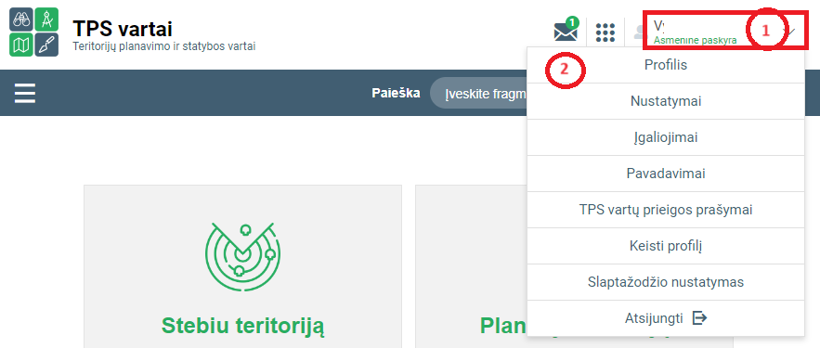
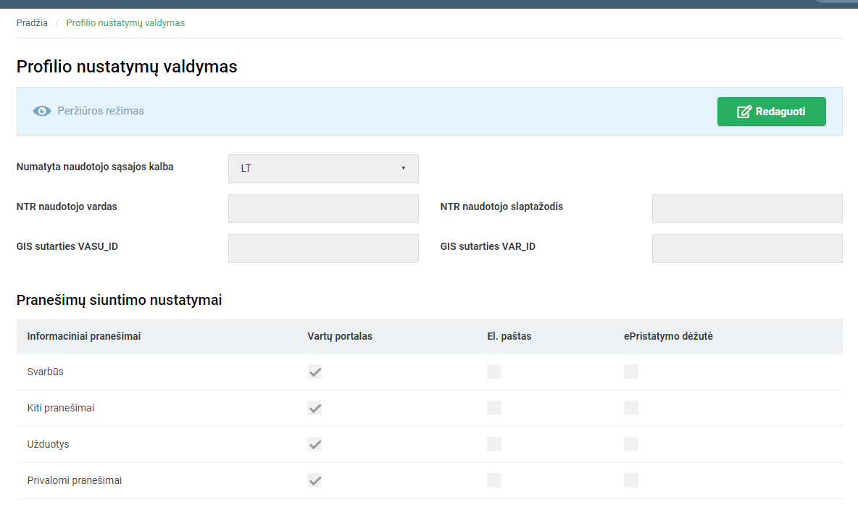
TPS vidinis portalas: naudotojo profilis
TPS Vartų vidinio portalo naudotojai, gali peržiūrėti/atnaujinti savo profilio duomenis ir nustatymus:
Spaudžiant ant prisijungusio profilio duomenų - TPS Vartų portalo antraštės dalyje, kur atvaizduojami prisijungęs profilis;
Išsiskleidusiame meniu pasirenkama sritis „Profilis“:
Atvaizduojami prisijungusio naudotojo ir jo profilio duomenys;
Atvaizduojamos naudotojo turimos kvalifikacijos;
Atvaizduojamos naudotojui priskirtos sistemos rolės.
Išsiskleidusiame meniu pasirenkama sritis „Nustatymai“:
Atvaizduojami profilio parametrai;
Atvaizduojama pranešimų nustatymo matrica.
Norint keisti profilio ar profilio nustatymų duomenis mygtuko „Redaguoti“ pagalba aktyvuojamas duomenų redagavimo režimas. Atlikus pakeitimus mygtuko „Išsaugoti“ pagalba fiksuojami pakeitimai bei įjungiamas peržiūros režimas.

Slide 6
TPDRIS

Slide 7
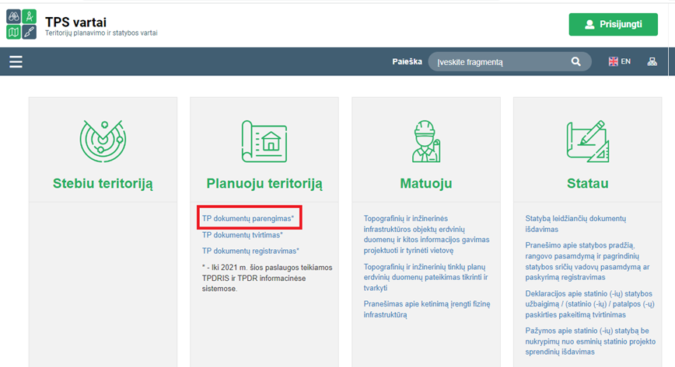
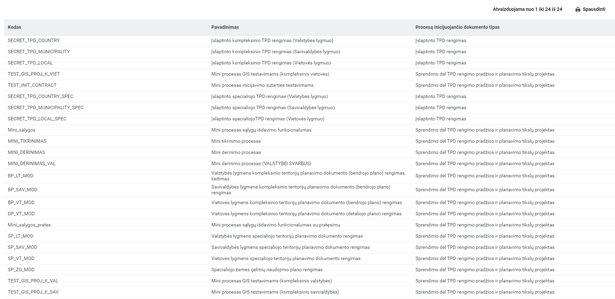
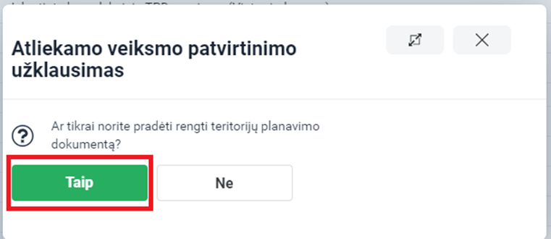
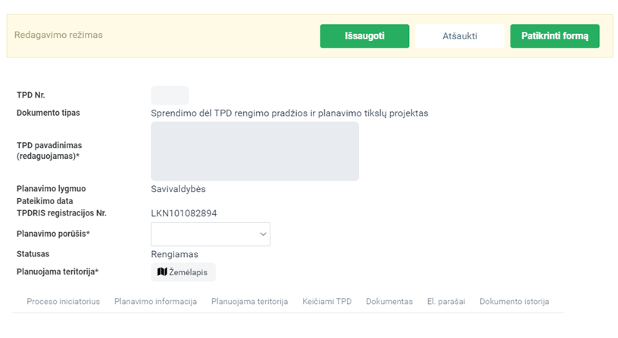
TPD rengimo/keitimo procesai inicijavimas
Naujo TPDRIS rengimo/keitimo proceso inicijavimas galimas šiais būdais:
Iš TPS Vartų paslaugų katalogo inicijuojant paslaugos „Teritorijų planavimo dokumentų (toliau – TPD) parengimo ir tvirtinimo paslauga“ užsakymą;
Perėjus į TPS Vartų susijusią sistemą TPDRIS ir pasirenkant sritį „Pradėti TPD rengimą/keitimą“.
Galimų TP procesų sąraše pasirinkus norimą pradėti procesą, pateikiamas informacinis pranešimas, kurį patvirtinus mygtuku „Taip“ atsiveria procesą inicijuojančio dokumento forma.
Užpildomas procesą inicijuojantis dokumentas.
Dokumentas pateikiamas.

Slide 8
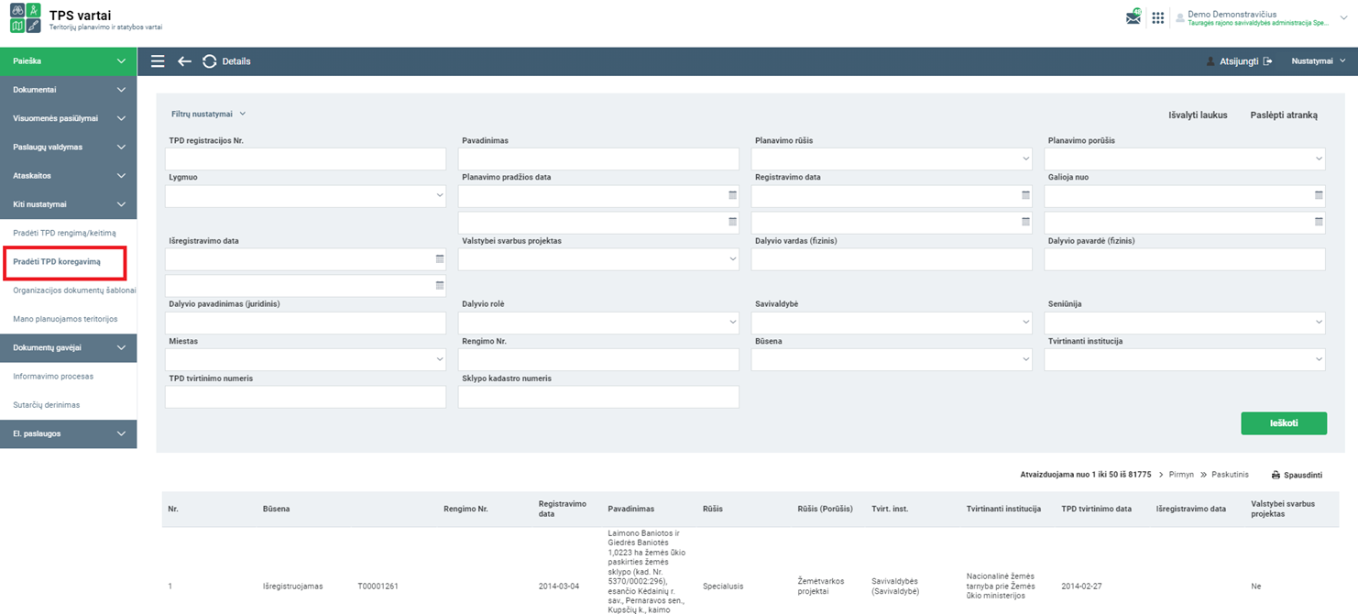
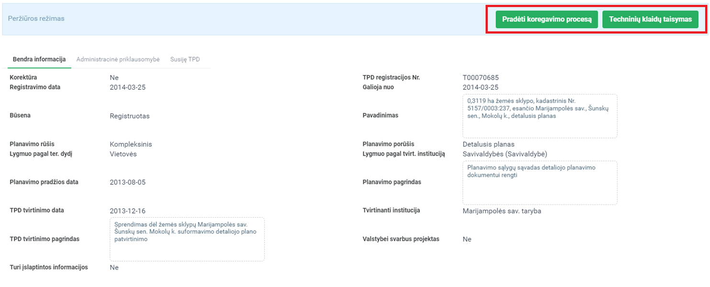
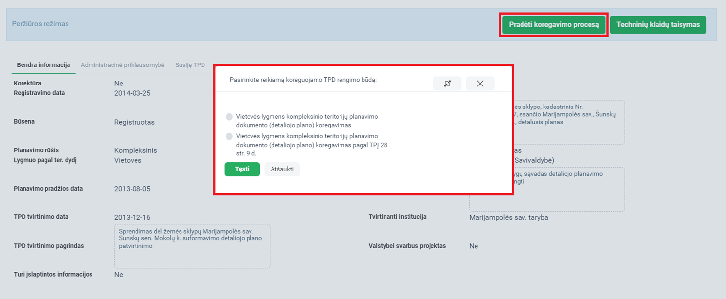
TPD koregavimas
TPDR esančio TPD koregavimo proceso inicijavimas:
Prisijungti prie TPS Vartų;
Pereiti į susijusią sistemą TPDRIS;
Pasirinkti sritį „Pradėti TPD koregavimą“;
Atsivėrusiame TPD sąraše paieškos ir filtrų pagalba surandamas TPD, kuriam reikia inicijuoti koregavimą.
TPDRIS galima vykdyti šiuos TPD koregavimo procesus:
Paprastasis koregavimas;
TPD koregavimas supaprastinta tvarka pagal TPĮ 28 str. 9 p.;
Techninės klaidos taisymas.

Slide 9
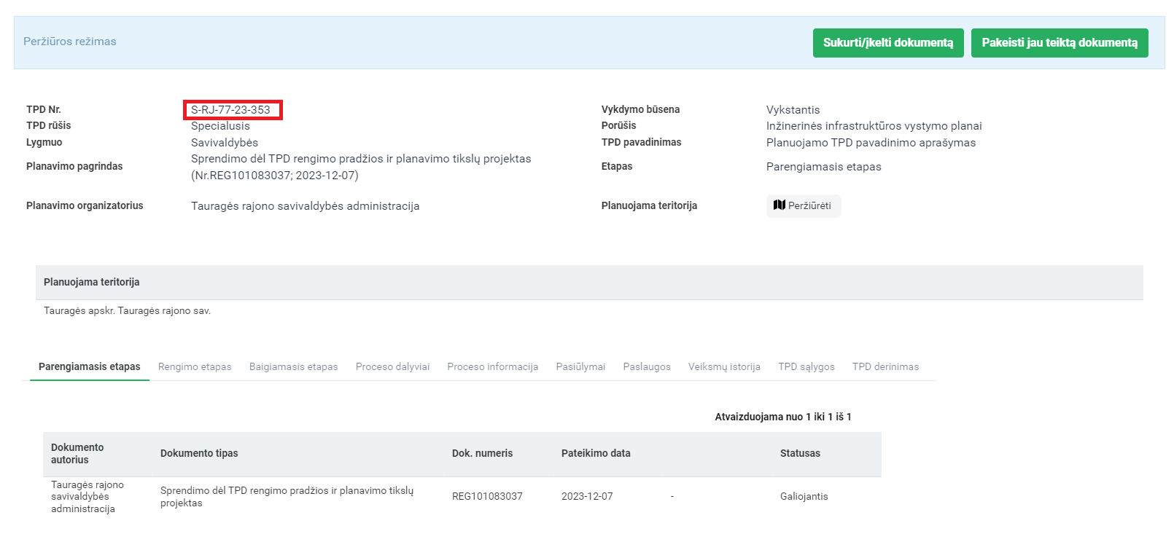
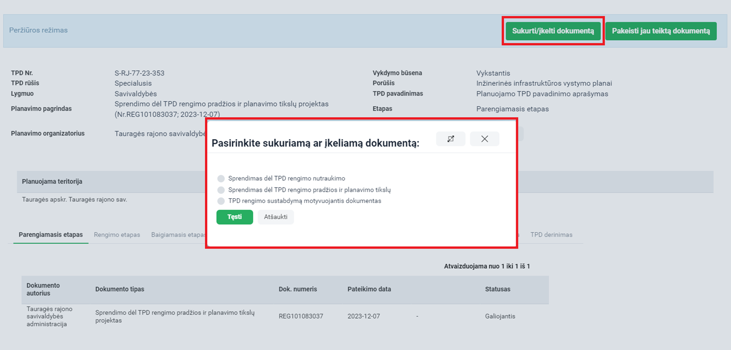
TPD rengimo/keitimo/koregavimo proceso vykdymas
Inicijavus TP procesą (pateikus inicijuojantį dokumentą), TPDRIS suteikia rengiamo proceso numerį.
Tolimesni proceso žingsniai priklauso nuo vykdomo proceso. Įkeliant procesinius dokumentus (naujas dokumentas ar atsakymas į pateiktą prašymą), TPDRIS aktyvuoja atitinkamus procesinius žingsnius vykdomo proceso dalyviams.
Galimų procesinių žingsnių sąrašas pasiekiamas proceso kortelėje paspaudus mygtuką „Sukurti/įkelti dokumentą“.

Slide 10
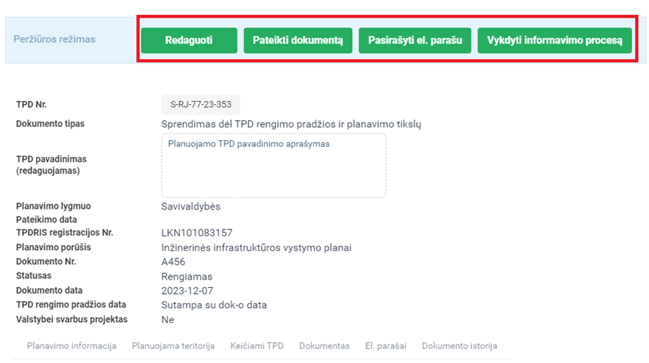
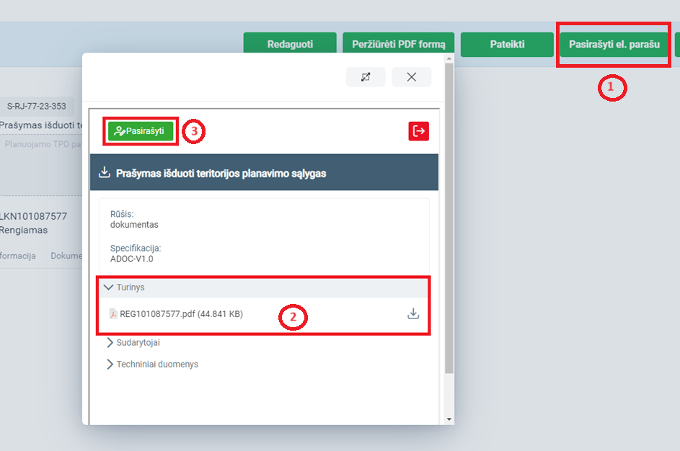
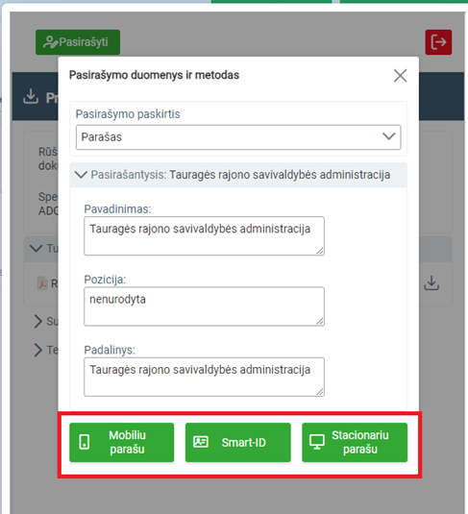
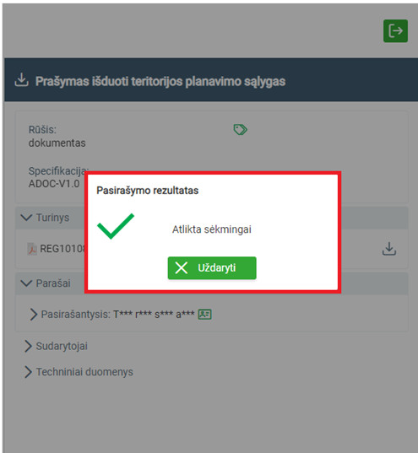
Darbas su proceso dokumentu (nepateiktu)
Dokumento redagavimas
Dokumento pateikimas
Dokumento pasirašymas el. parašu
Derinti sutartį – nukreipimas į sutarčių derinimo procesą.
Vykdyti informavimo procesą – nukreipimas į asmenų informavimo procesą.

Slide 11
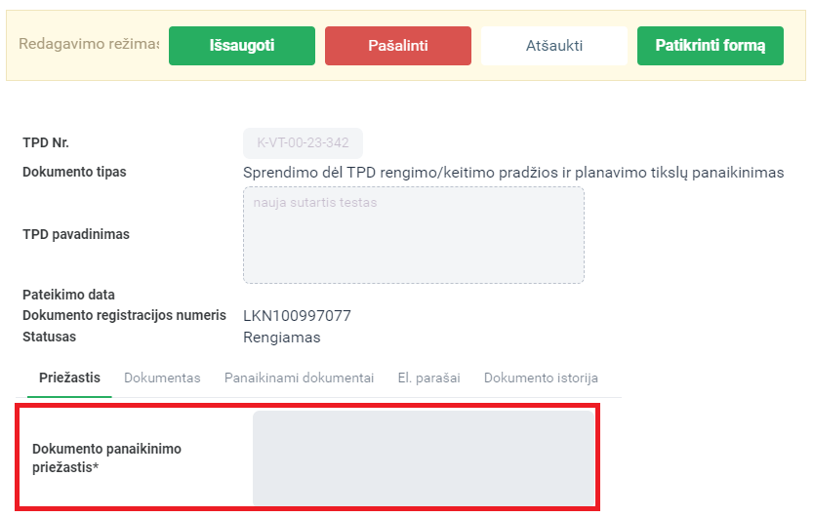
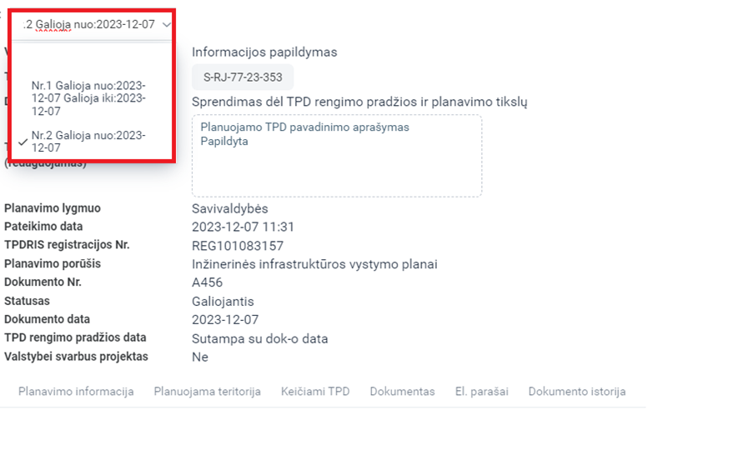
Darbas su proceso dokumentu (pateiktu)
Paskelbti dokumentą negaliojančiu (dokumento panaikinimas)
Atšaukiamas sprendimo dėl TPD rengimo/keitimo/koregavimo pradžios
Atšaukiama darbų planavimo programa
Atšaukiamas kitas administracinio sprendimo dokumentas
Koreguoti/taisyti dokumentą (dokumento naujos versijos rengimas)
Versijos tipas
Naujas dokumentas
Dokumento pateikimas
Naujas dokumentas šio pagrindu
Atsiimti prašymą (kai dokumentas yra prašymas)

Slide 12
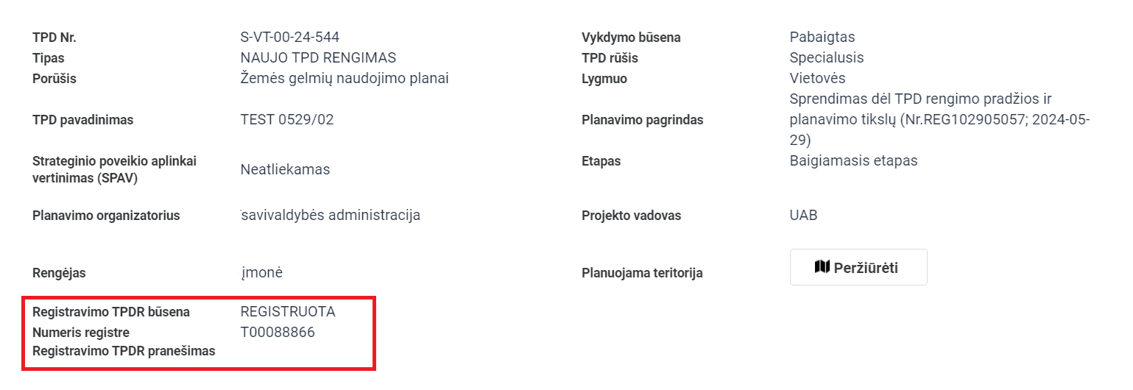
TPDRIS proceso automatinis registravimas
TPDRIS užbaigus procesą, kai TPDRIS proceso vykdymo būsena nustatoma į „Pabaigtas“, TPDRIS integracinėmis priemonėmis perduoda užbaigto TPD duomenis į TPDR, kur vykdomas automatinis registravimas. Užbaigus registravimo veiklas TPDRIS iš TPDR gauna ir atvaizduoja:
Registravimo būseną TPDR‘e;
TPDR registro numerį;
Registravimo TPDR‘e pranešimą.

Slide 13
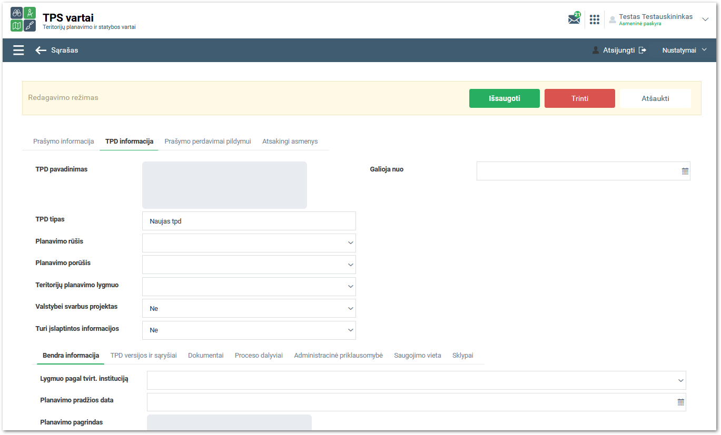
TPD registravimo el. paslauga
TPDR teikia šias registravimo el. paslaugas:
Parengtų TPD registravimas per integracinę sąsają (TPDRIS, ŽPDRIS);
TPD registravimas naudojant Registro portalo naudotojo sąsają:
naujų TPD registravimas;
keičiančių TPD registravimas;
koreguojančių TPD registravimas.
Registruotų TPD tvarkymas (versijavimas):
duomenų papildymas;
klaidingų duomenų taisymas.

Slide 14
TPDR

Slide 15
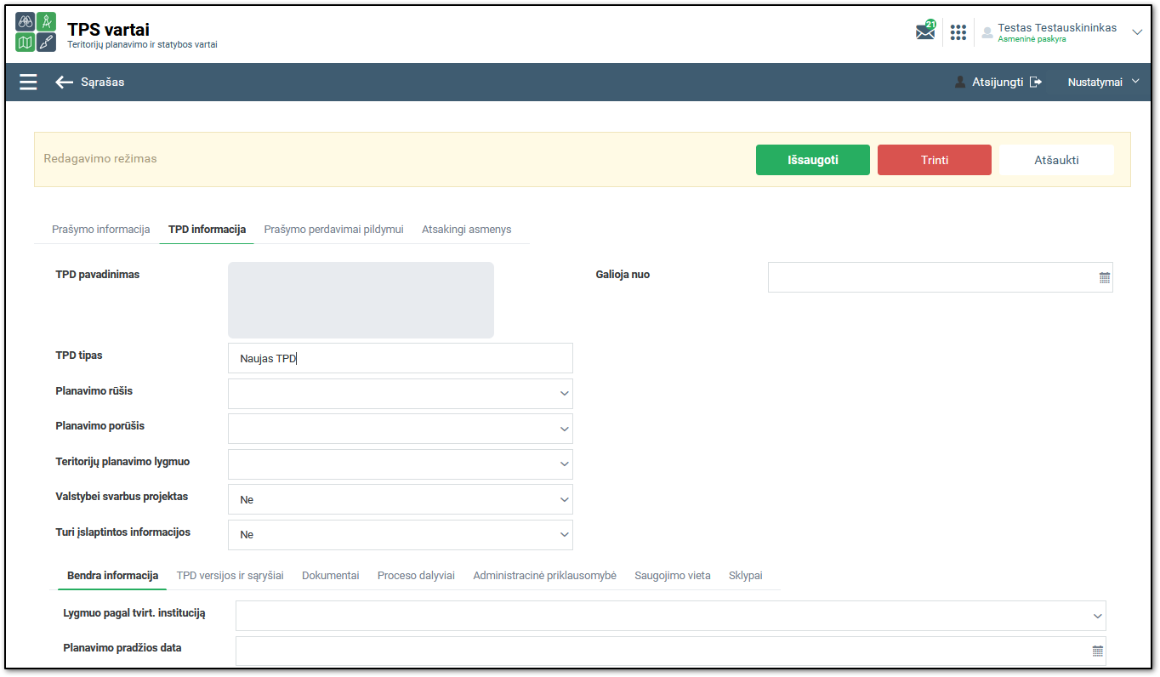
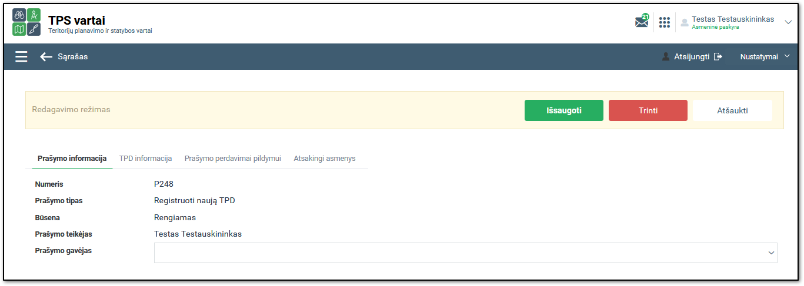
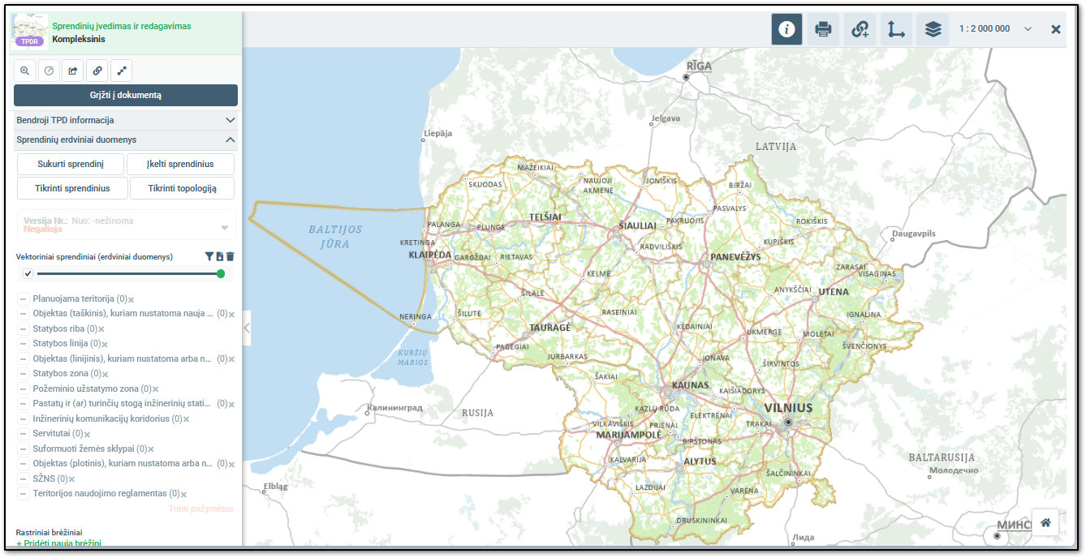
Naujų ir keičiančių TPD registravimas per TPDR naudotojų sąsają
TPD rengimo tipai:
Naujas TPD;
Keičiantis TPD.
Registruojant keičiantį TPD atliekamas pakeisto TPD išregistravimas.

Slide 16
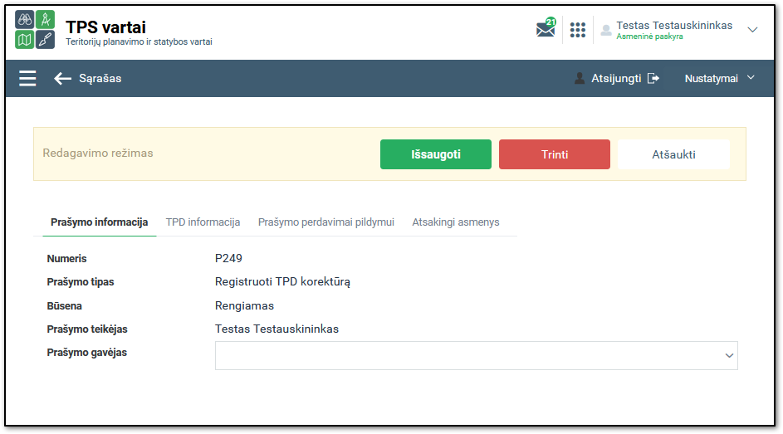
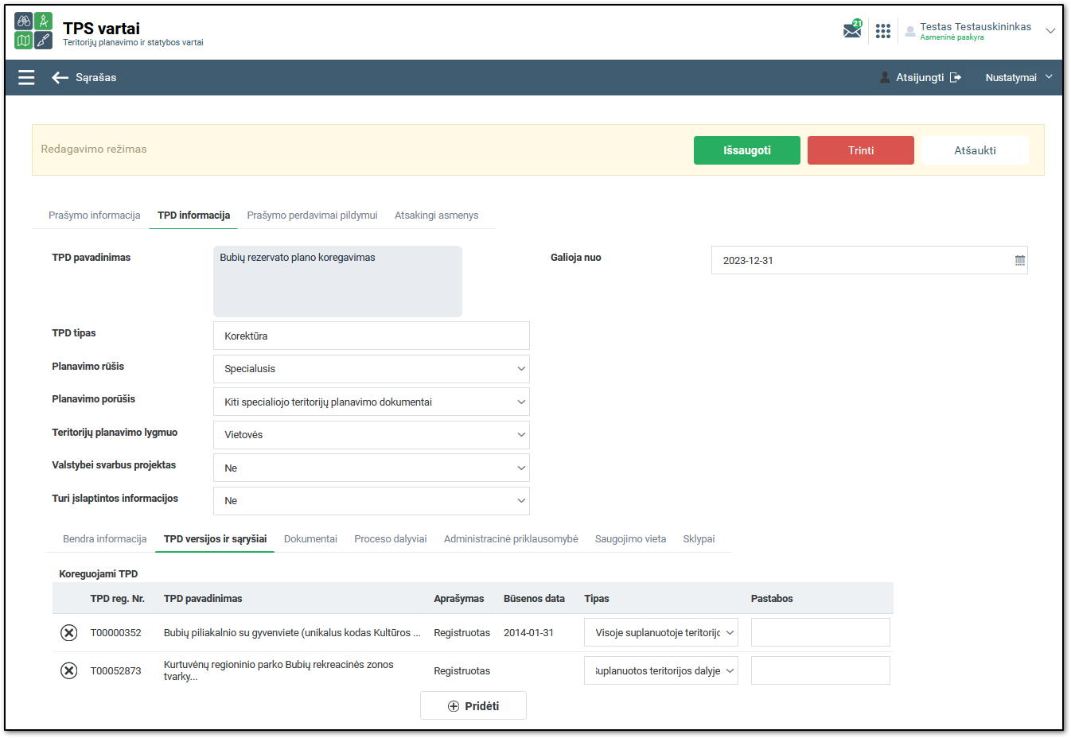
Koreguojančių TPD registravimas per TPDR naudotojų sąsają
TPD rengimo tipas:
Koreguojantis TPD.
Galimybė nurodyti kelis koreguojamus TPD, nurodant koregavimo pobūdį – visoje suplanuotoje teritorijoje ar tik jos dalyje.
Automatiniu būdu sudaromi ir atnaujinami sąryšiai tarp koreguojamų ir koreguojančių TPD.
Galimybė registro tvarkytojams keisti sąryšius tarp TPD atliekant TPD duomenų taisymą ar papildymą.

Slide 17
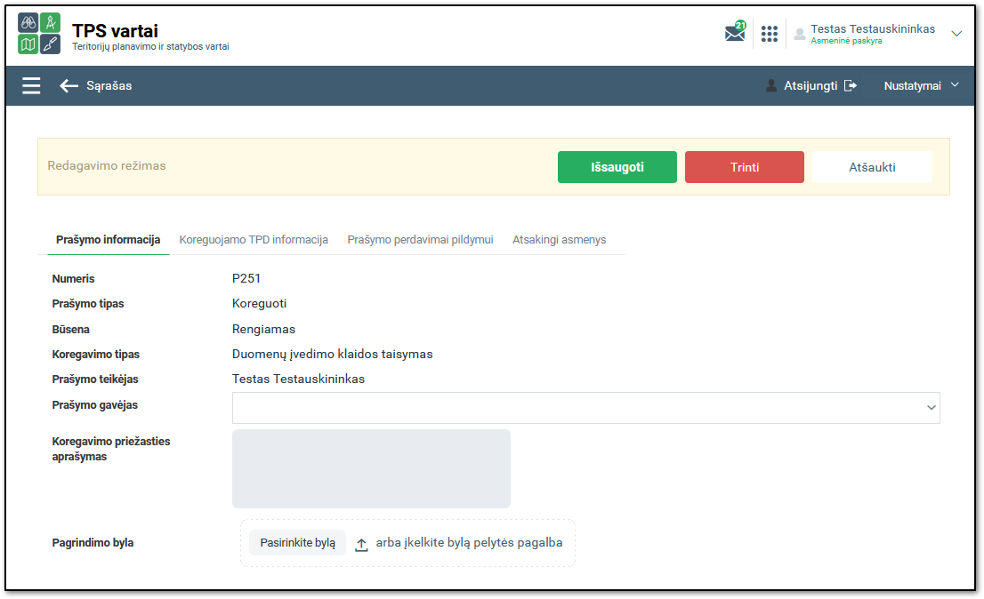
Registruotų TPD tvarkymas (versijavimas)
TPD tvarkymo (versijavimo) tipai:
Duomenų įvedimo klaidos taisymas;
Duomenų papildymas.
Paslauga inicijuojama iš TPD kortelės.
Būtina pateikti TPD duomenų taisymo ar papildymo aprašymą (aiškinamąjį raštą).
Notes:
Duomenų papildymas – naujas TPD versijavimo tipas.

Slide 18
Klausimų aptarimas

Slide 19
Dėl TPĮ 25 str. 7 dalies TPDRIS
Klausimas. „Detaliojo plano sprendinių konkretizavimo stadijoje parengiami detaliojo plano konkretūs sprendiniai, kuriais išreiškiami šio plano uždavinių sprendimo rezultatai. Sprendinių konkretizavimo stadijos sprendiniams turi raštu pritarti savivaldybės administracijos valstybės tarnautojas, atliekantis savivaldybės vyriausiojo architekto funkcijas. Ar šią procedūrą galima atlikti modernizuotoje TPDRIS?“
Atsakymas. TPĮ 25 str. 7 d. numatoma, kad kiekviena kompleksinio TP proceso etapo stadija gali būti pradedama tik užbaigus ankstesniąją. Savivaldybės bendrojo plano, savivaldybės dalies bendrojo plano ar detaliojo plano savivaldybės teritorijoje rengimo atvejais kompleksinio TP proceso rengimo etapo metu savivaldybės administracijos valstybės tarnautojas, atliekantis savivaldybės vyriausiojo architekto funkcijas, turi pritarti kiekvienos šio str. 5 d. 2 ir 3 p. nurodytos rengimo etapo stadijos sprendiniams.
Atsižvelgiant į tai, kad EPTP metu šis funkcionalumas nėra sukurtas ir TPDRIS nėra galimybės pateikti dokumentų dokumento „Pritarimas bendrųjų sprendinių formavimo stadijai“ ir „Pritarimas sprendinių konkretizavimo stadijai“, siūlytina (rekomenduojama) šiuos dokumentus TPDRIS paskelbti teritorijų planavimo proceso baigiamojo etapo derinimo stadijoje planavimo organizatoriui ar jo įgaliotam asmeniui į TPDRIS keliant dokumentą „Prašymas suderinti TPD sprendinius“. TPDRIS formuojant šį dokumentą skiltyje „Pridedami dokumentai“ šie pritarimai pridedami kaip priedai.

Slide 20
Dėl TPĮ 37 str. 3 dalies TPDRIS
Klausimas. „Kur turi būti patalpinti viešinimo dokumentai, kai papildomai viešinama informacija apie projekto pakeitimus po Teritorijų planavimo komisijos pastabų?“
Atsakymas. Nuo 2024-06-18 pradėtuose procesuose baigiamojo etapo viešinimo ir teritorijų planavimo dokumentų derinimo stadijose bus galimybė pagal TPĮ 37 str. 3 d. papildomai paskelbti informacinius pranešimus apie galimybes susipažinti su TPD sprendiniais, pakeistais pagal visuomenės pasiūlymus/derinančių institucijų pastabas (dokumentą „Informacinis pranešimas“).
Iki 2024-06-18 pradėtuose rengti TP procesuose informacinius pranešimus planavimo organizatoriai skelbia TPDRIS TPS „Vartai“ Planuoju teritoriją skiltyje „Rengiamų TPD viešinimas“. Atkreiptinas dėmesys, kad šioje skiltyje taip pat bus prieinami istoriniai TPD rengimo viešinimo duomenys.
Teisės aktų įgalioti asmenys, kuriems nustatyta funkcija TPDRIS viešinti informaciją apie rengiamus TPD, nuo 2024 m. birželio 18 d. norėdami įkelti naują pranešimą apie rengiamą TPD tai galės padaryti prisijungę prie TPS „Vartai“. Jų paskelbta informacija bus skelbiama TPS „Vartai“ Planuoju teritoriją skiltyje „Rengiamų TPD viešinimas“.

Slide 21
Dėl TPD korektūrų pagal TPĮ 28 str. 9 dalį
Klausimas Nr. 1. „Kaip elgtis, kai DP korektūra pagal TPĮ 28.9 d. buvo suderinta Teritorijų planavimo komisijoje ir pateikta tvirtinti iki kol neveikė šios funkcijos TPDRIS, o patvirtintas pradėjus veikti atnaujintam TPDRIS? Seniau sprendimas tvirtinti buvo keliamas į TPDRIS įkeliant aiškinamąjį raštą ir sprendinius bei perduodama registruoti TPDR per TPDRIS. Kaip sukelti ir registruoti projektus suderintus ir patvirtintus sena tvarka pagal TPĮ 28.9 d.?“
Atsakymas. Jei TPD korektūra pagal TPĮ 28 straipsnio 9 dalį jau buvo suderinta arba suderinta ir patvirtinta, kai dar neveikė atnaujintas TPDRIS, tuomet ją reikia įregistruoti tik Lietuvos Respublikos teritorijų planavimo dokumentų registre (toliau – Registras), kadangi nuo 2024-06-18 nebeliko galimybės sistemoje įkelti atliktos TPD korektūros rezultato ir iš TPDRIS perduoti registruoti į TPDR. Tokiais atvejais, Registre turite pasirinkti koreguojamą TPD ir inicijuoti jo koregavimą, pasirenkant „Detaliojo plano korektūra techninio projekto rengimo metu (nuo 2014-01-01 iki 2021-07-01), TPD koregavimas supaprastinta viešinimo tvarka (nuo 2021-07-01)“, sukeliant informaciją apie atliktą TPD korektūrą. Pateikus prašyme visą privalomą informaciją, perduodama registruoti savivaldybės registro tvarkytojui.

Slide 22
Dėl TPD korektūrų pagal TPĮ 28 str. 9 dalį
Klausimas Nr. 2. „Projektai pagal TPĮ 28.9 d. buvo teikti iki pradedant veikti atnaujintam TPDRIS, kai derinimo procedūrų nebuvo galima atlikti TPDRIS. Ką daryti, kai projektas teikiamas pakartotinai? Pradėti procesą TPDRIS kaip naujam su visais viešinimais ir t.t..?“
Atsakymas. TPD korektūrą pagal TPĮ 28 str. 9 d., kuri buvo pradėta iki TPDRIS atnaujinimo (atnaujintas TPDRIS pradėjo veikti 2024-06-18) ir, kurios derinimo procedūros yra kartojamos, siūlytina jas vykdyti TPDRIS, prieš tai į sistemą sukeliant TPD sprendinius ir dokumentus, susijusius su atliktomis viešinimo procedūromis. Pažymėtina, kad TPD sprendiniai keliami pagal Teritorijų planavimo erdvinių duomenų specifikaciją, patvirtintą Lietuvos Respublikos aplinkos ministro 2013 m. gruodžio 31 d. įsakymu Nr. D1-1009, t. y. į sistemą nuo 2024-06-18 privalomai įkeliami erdviniai (vektoriniai ir rastriniai) duomenys.
Atsakant į klausimą „pradėti procesą TPDRIS kaip naujam su visais viešinimais ir t. t.“, informuojame, kad, jei kartojant derinimo procedūras, nebuvo privaloma kartoti viešinimo procedūrų, į sistemą įkeliami dokumentai su jau atliktomis viešinimo procedūromis (atlikto viešinimą patvirtinantys dokumentai).
Papildomai informuojame, kad nuo 2024-06-18 TPD korektūros pagal TPĮ 28 str. 9 d. procesas pradedamas planavimo organizatoriui TPDRIS pasirinkus „Pradėti TPD koregavimą“ → naudojantis paieškos klasifikatorių nurodoma koreguojamo TPD informacija → „Ieškoti“. Kai surandamas dokumentas, kurį norima koreguoti, tuomet jis pasirenkamas ir „Pradėti koregavimo procesą“ → „Vietovės lygmens kompleksinio teritorijų planavimo dokumento (detaliojo plano) koregavimas pagal TPĮ 28 str. 9 d.“. Pradėtame procese pirmas įkeliamas dokumentas – informacinis pranešimas apie atliekamą TPD korektūrą ir nurodomas įgaliotas asmuo (tikslinga nurodytą įgaliotąjį asmenį, kuris galės įkelti TPD sprendinius, su viešinimu susijusią informaciją ir prašymą suderinti TPD sprendinius).

Slide 23
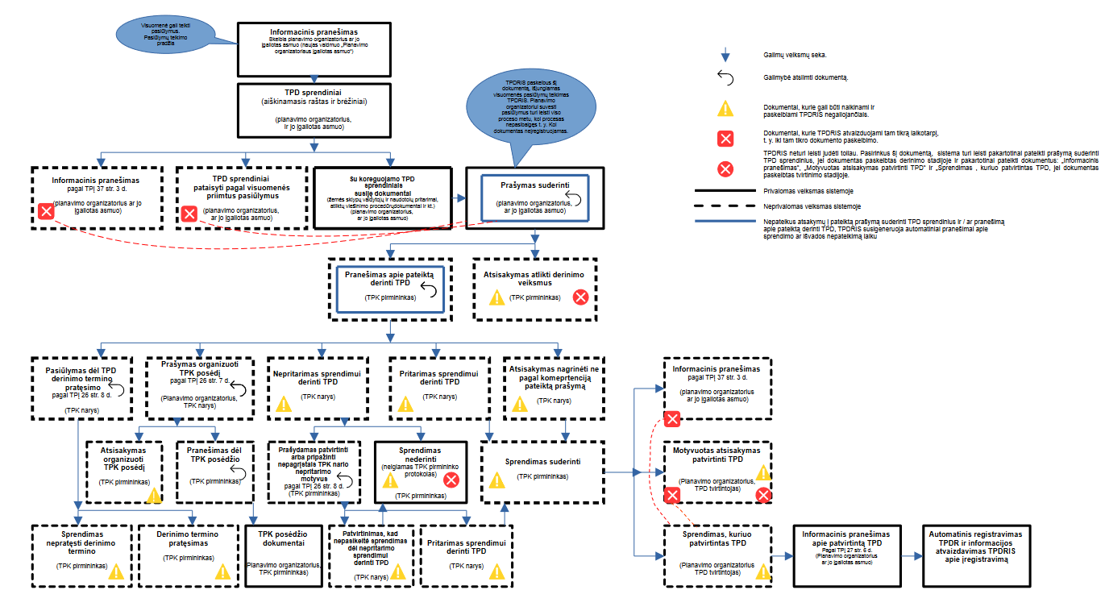
TPD korektūrų pagal TPĮ 28 str. 9 dalį schema

Slide 24
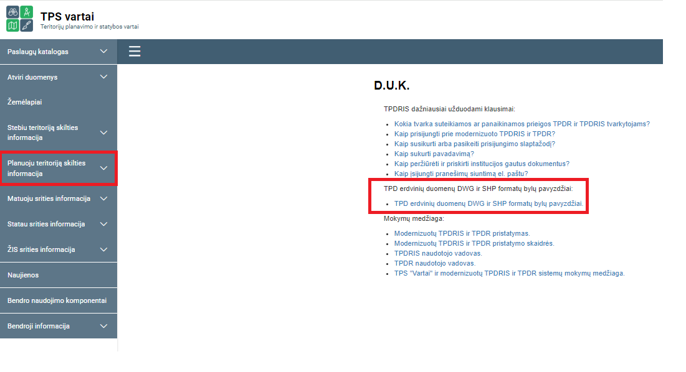
TPD erdvinių duomenų DWG ir SHP formatų bylų pavyzdžiai https://www.planuojustatau.lt/planuoju_duk

Slide 25
Dėl kaimo plėtros žemėtvarkos projektų rengimo
Nuo 2024-06-18 TPDRIS atlikti pakeitimai dėl kaimo plėtros žemėtvarkos projektų rengimo. Kaimo plėtros žemėtvarkos projektai TPDRIS pradedami rengti, kai Nacionalinė žemės tarnyba prie Aplinkos ministerijos (toliau – NŽT) sistemoje paskelbia sprendimo dėl kaimo plėtros žemėtvarkos projekto rengimo pradžios ir planavimo tikslų projektą. Paskelbus šį dokumentą sistemoje, NŽT papildomai paskelbia sprendimą dėl kaimo plėtros žemėtvarkos projekto rengimo pradžios ir planavimo tikslų, kuriame nurodo dokumento Nr. ir datą, prideda sprendimo dokumentą pdf arba adoc formatu, informacinį pranešimą ir priskiria planavimo organizatorių (fizinį arba juridinį asmenį).
Atkreipiame dėmesį, kad NŽT nurodžius konkretų planavimo organizatorių, TP procesą galės vykdyti tik tas TPDRIS priskirtas asmuo. Jei sistemoje nurodytas fizinis asmuo, tai tuomet tik tas nurodytas fizinis asmuo ir galės vykdyti TP procesą. Jei bus nurodytas juridinis asmuo, tai papildomai nurodytas juridinis asmuo turės Inspekcijai pateikti prašymą dėl prieigos suteikimo pagal Lietuvos Respublikos statybos leidimų ir statybos valstybinės priežiūros informacinės sistemos „Infostatyba“, Lietuvos Respublikos teritorijų planavimo dokumentų rengimo ir teritorijų planavimo proceso valstybinės priežiūros informacinės sistemos, Lietuvos Respublikos teritorijų planavimo dokumentų registro prieigos suteikimo taisyklių, patvirtintų Valstybinės teritorijų planavimo ir statybos inspekcijos prie Aplinkos ministerijos viršininko 2024 m. gegužės 31 d. įsakymu Nr. 1V-71, nustatytą tvarką.
Pažymime, kad prašymai priimti sprendimą dėl kaimo plėtros žemėtvarkos projekto rengimo pradžios ir planavimo tikslų TPDRIS neteikiami, todėl prašome juos teikti tiesiogiai NŽT.

Slide 26
Dėl galimybės TPDRIS naikinti administracinius sprendimus
TPĮ 49 straipsnis. Administracinių sprendimų, neatitinkančių šio įstatymo ir kitų teisės aktų nuostatų, panaikinimas
1. TP proceso (iki TPD patvirtinimo) metu neteisėtai priimtus administracinius sprendimus suinteresuotų asmenų prašymu ar savo iniciatyva administracine tvarka panaikina šiuos sprendimus priėmę subjektai arba teismas. Kreiptis į sprendimus priėmusią instituciją ar teismą turi teisę asmenys, kurių teisės ir teisėti interesai yra pažeisti, taip pat šių asmenų skundų ar pranešimų pagrindu arba savo iniciatyva – pagal kompetenciją TP valstybinę priežiūrą atliekančios institucijos, kiti viešojo administravimo subjektai, suinteresuotos visuomenės atstovai, gindami visuomenės (viešąjį) interesą.
2. Neteisėtai priimtą sprendimą dėl TPD patvirtinimo panaikina teismas. Teismas gali priimti administracinį sprendimą panaikinti visą TPD arba jo dalį.
Atsižvelgiant į TPĮ 49 straipsnio 1 ir 2 dalis, priimtus administracinius sprendimus iki TPD patvirtinimo gali naikinti sprendimą priėmusi institucija ir teismas, todėl TPDRIS numatyta galimybė panaikinti administracinį sprendimą institucijai kol dar dokumentas nepatvirtintas (kol TPDRIS nepaskelbtas „Sprendimas dėl TPD patvirtinimo“). TPDRIS sukurta galimybė administracinį sprendimą priėmusiai institucijai jį panaikinti, sistemoje privalomai paskelbiant dokumento naikinimo pagrindą (el. dokumentą ar pdf formatu). Naikinimo pagrindas pridedamas kaip priedas prie sistemoje generuojamo lydraščio „Dėl administracinio sprendimo panaikinimo“.

Slide 27
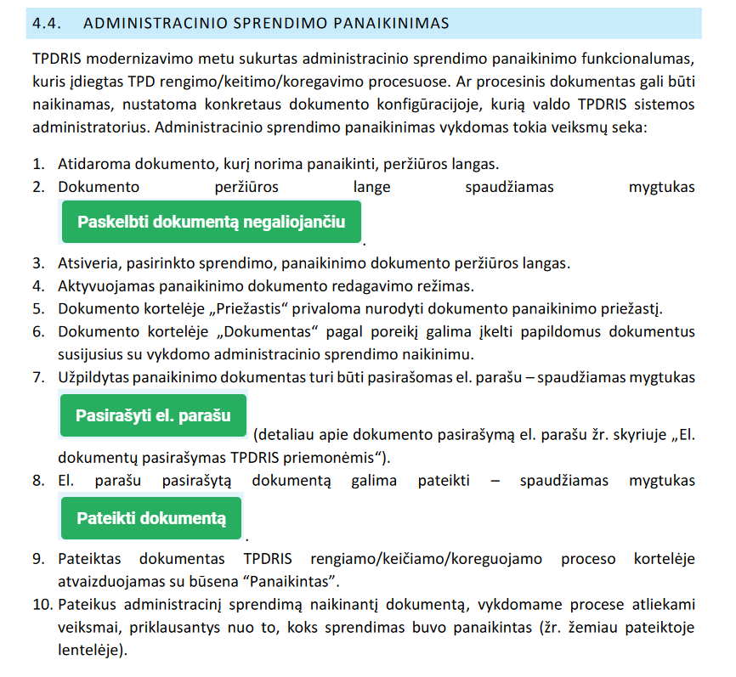
Dėl galimybės TPDRIS naikinti administracinius sprendimus

Slide 28
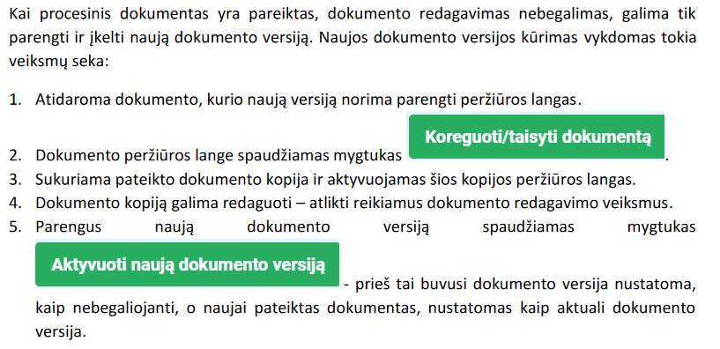
Dėl galimybės TPDRIS taisyti techninę klaidą dokumentuose.
Informuojame, kad visuose TPDRIS paskelbtuose dokumentuose numatyta galimybė ištaisyti techninę klaidą. Techninė klaida dokumentuose taisoma, pasirinkus dokumentą ir „Koreguoti / taisyti“.

Slide 29
Ačiū už dėmesį!

